Slide 1







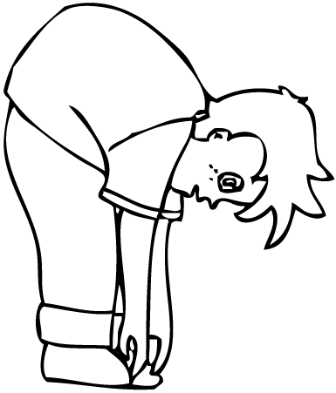
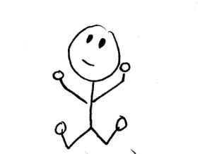


Levez
les mains!
Baissez les mains!
Faites un pas à gauche !
Faites un pas à droite !
Tournez-vous!
Sautez !
Répétez !
Touchez
les pieds!
Notes:
Warm up routine that pupils can join in with.
Some music could be chosen to play in the background.
All the different instructions can be repeated different numbers of times in different combinations.

Slide 2
Comment dit-on en français?
1. Touch your feet
2. Take a step to the right
3. Put your hands down
4. Turn around
5. Take a step to the left
6. Jump!
7. Put your hands up
A. Tournez-vous!
B. Sautez!
C. Faites un pas à droite!
D. Touchez les pieds!
E. Levez les mains!
F. Faites un pas à gauche!
G. Baissez les mains!

